Slide 1




강의자료
[2018년 뉴스빅데이터 활용교육]
머신러닝을 기법을 이용한 뉴스빅데이터 분석
-AI News Assistant 솔루션과 Sentiment 분석-
오랫동안 꿈을 그리는 사람은 마침내 그 꿈을 닮아 간다 - 앙드레 말로
This document is confidential and is intended solely for the use and information of the client to whom it is addressed.
Sogang Machine Learning Lab
서강대 혁신과경쟁 연구센터 황문기 교수 SG 머신러닝 Lab
Date 2018. 09. 08

Slide 2
Contents
뉴스 빅데이터 사례
AI News Assistant
실습
- Sentiment 시각화

Slide 3
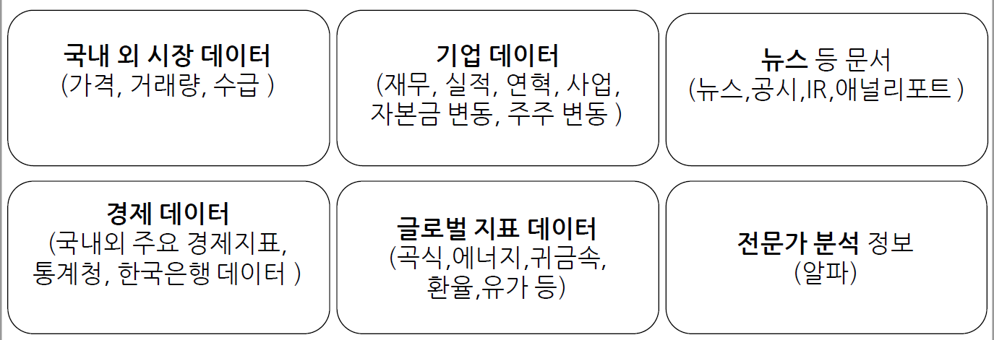
1. 경제〮금융 빅데이터
경제〮금융 빅데이터 (시장데이터, 뉴스 미디어, 전문가 분석(α) etc..)
그림5) 금융〮경제 데이터
전체 DBU 30년+ / 1,571,112,904 건+
Notes:
이러한 리스크를 다루는 방법은 크게 2가지 관점에서 접근할 수 있습니다. 정성적인 방법과 정량적인 방법
정성적인 방법은 전문 지식, 경험, 다양한 정보를 기반으로 분석하여 의사결정에 활용하는 방법입니다.
반면 정량적인 방법은 데이터에 근거하여 분석을 통해 객관적인 지표들을 도출하여 정성적 방법의 근거 자료로써 의사결정에 활용하는 방법입니다.
우리들이 지금까지 빈번하게 활용해온 정량적인 방법을 살펴보면 대표적으로 점 추정 방법이 있습니다.
여러분들은 엑셀을 기반으로 다양한 분석들을 업무에서 활용하실 것입니다. 예를 들어 예산 편성, 비용 추정, 일정 예측, 사업 타당성, 위해성 평가 등…
이러한 분석을 하실 때 기반이 되는 것이 모델 입니다. 모델을 통해 궁극적으로 알고자 하는 결과값을 추정하기 위해서는 결과값에 영향을 미치는
입력 변수를 정의하고 값을 반영해야 합니다. 그럴때 그 값으로 평균 또는 대표적인 값을 입력하여 하나의 결과 값을 추정하는 방법입니다.
이 방법은 접근하기가 매우 쉽지만 한편으로 잘못된 결과를 얻을 가능성도 높습니다. 이러한 경우를 평균의 오류, 평균의 함정이라고 하는데 그 이유는 뒤에서 살펴 보도록 하겠습니다.
다음으로 하나의 값으로 의사결정을 하는 것으로 불안하기 때문에 시나리오 분석을 하게 됩니다.
시나리오 분석은 현재의 상황이 아주 좋게 될 경우, 일반적인 경우, 아주 안 좋게 될 경우를 고려하여 각각에 해당하는 결과값을 도출하는 방식입니다.
이를 통해서 분석자는 대략적인 리스크의 크기를 추정할 수 있습니다.
그렇다면 이러한 리스크가 존재하다는 것은 알았는데 어떻게 관리해야 한지 라는 의문을 갖게 됩니다.
이 관점에서 왓이프 분석은 입력 변수들을 일정 단위만큼 변화시켜 가면서 결과 변수가 얼마만큼 변하는 가를 통해 입력 변수의 영향력을 파악할 수 있습니다.
이 결과를 이용하여 영향력 우선순위에 따라 입력 변수들을 관리할 수 있습니다. 하지만 중요한 것은 각각의 상황이 발생 가능한 확률은 알 수 없다는 것입니다.
그 확률 정보를 알 수 있다면 우리는 좀 더 현실적인 의사결정을 하는데 도움이 될텐데 말입니다. 그래서 사용하는 방법이 시뮬레이션입니다.

Slide 4
2. AI News Assistant
AI News Assistant 솔루션은 기존의 Portal 방식의 백화점식 뉴스 정보가 아닌, 개인이 미리 보고자 하는 키워드와 시간대를 설정, 효율적으로 뉴스를 소비하는 개인화된 서비스
기존 방식
AI 뉴스, 요약, Buzz
기사를 직접 검색, 수집
기사 텍스트 전체에 대한 이해 필요
- 저널리즘에 대한 부가적 이해
- 매끄러운 영어 텍스트 독해 필요
- 기사의 논조 파악
- 모든 텍스트를 파악해야 중복 여부 확인 가능:
사전 필터링 미비
기사의 영향력, BUZZ 파악 이슈
정형 데이터와 비정형 데이터 모두 직접 수집
비정형 데이터 분석에 추가적 인력,비용 소요
인력을 통한 반복적인 분석작업 진행을 통한 업무 비효율성 발생
90여개 해외 언론사 기사를 자동수집하여 요약
- 중복 기사 필터링
- 요약문 확인으로 전체 텍스트 이해에 필요한
시간 감소 (원문 확인 가능)
- 긍〮부정 분석을 통한 감성지수 산출: Context 파악
뉴스 자체의 BUZZ량 확인 가능
비정형 데이터를 자동으로 수집
딥러닝 AI가 비정형 데이터를 계량, 수치화 분석
사용자 편리성을 위해 간편한 UI, UX 제공

Slide 5
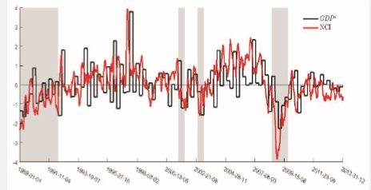
3. Case Study – Market Sentiment
경제 뉴스기사 감성분석(긍〮부정 분석) ☞ 경제지수化
뉴스기사 경기지수 case
그림6) NCI와 GDP 비교
신문기사로부터 추출한 텍스트 정보도 경기순환지수 및 분기 GDP 성장률을 추정 Case
Thorsrud는 노르웨이의 주요 일간 경제신문인 Dagen Naringsliv(DN)의 뉴스기사를 Latent Dirichlet Allocation(LDA) 모형을 이용하여 기사에 나타나는 단어들을 바탕으로 신문기사를 여러 주제(topic)들로 분해하고 각 주제가 기사에 언급된 빈도수를 계산
하버드 IV-4 심리사전에 정의된 긍정/부정 단어목록 을 이용하여 기사에서 각 주제에 대해 사용된 단어들을 긍정단어와 부정단어로 분류하고 그 차이를 계산
이러한 과정을 통해 신문기사의 텍스트 자료는 최종적으로 어떤 주제에 대한 기사가 많았는지, 각 주제에 대한 기사의 전반적인 분위기는 어떠했는지가 반영 된 시계열 자료로 변환
Thorsrud (2016a)는 시계열 자료로 표현된 텍스트 정보를 동적인자모형(Dynamic Factor Model, DFM)에 적용하여 일별 경기동행지수(Newsy Coincident Index of Business Cycles, NCI)를 추정
자료) Thorsrud (2016a)
주 : 1) 회색 음영은 경기침체기

Slide 6
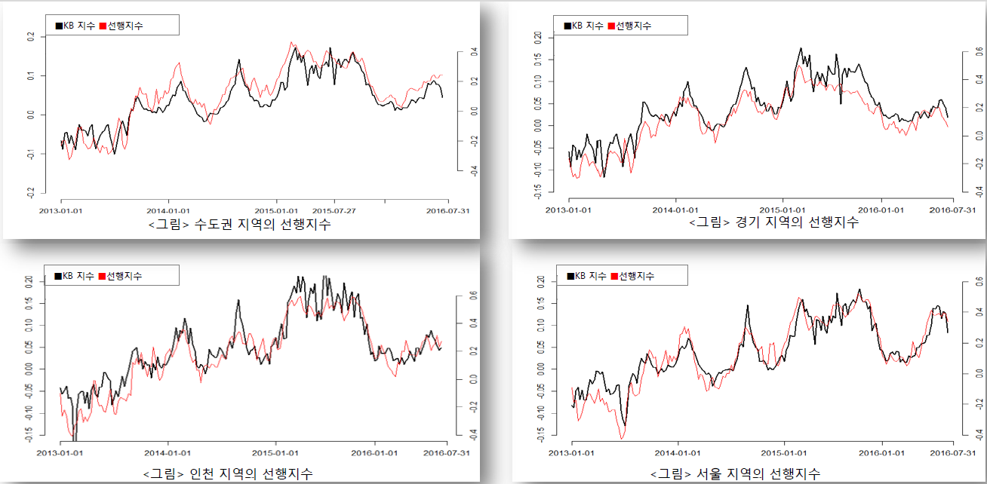
4. Case Study – 부동산 지수
부동산 텍스트 마이닝(뉴스, SNS, 커뮤니티 등) 축적하여 감성분석(긍〮부정 분석)을 하여 계량화를 통해 선행지수를 산출
그림8) K금융그룹 부동산 선행지수 개발 Pilot
자료) 빅데이터를 활용한 주택시장 선행지수 개발을 위한 연구 과제, K금융그룹, S텔레콤 & Kplus, 2016.12

Slide 7
Contents
뉴스 빅데이터 사례
AI News Assistant
실습
- Sentiment 시각화

Slide 8
1. AI News Assistant 개요
NLTK(Natural Language Tool Kit), 형태소분석기, 딥러닝 (Python)
텍스트 요약
Node(문장) 간 유사도를 TF-IDF로 구해 PageRank 알고리즘 적용, 가중치가 높은 문장 파악.
키워드 추출
문장에서 명사를 추출해 Node 구성 후, PMI 지수를 산출해 PageRank 알고리즘 적용
카테고리 분류
딥러닝 기반 엔진이 텍스트 내용 파악 후 카테고리를 자동으로 분류함
감성 분석
극성 탐지를 이용하여 텍스트의 긍부정 판단
뉴스 검색
주요 언론사 및 포털, API 등에서 실시간으로 수집한 뉴스 데이터를 검색
유의어 추출
단어를 n차원에 공간에 벡터화 하여 뉴스데이터로 학습시킨 엔진에서 유의어를 추출함

Slide 9
2. 시스템 구성
News, Twitter 등을 크롤링 서버로 실시간 입수 -> 요약/감성분석 엔진 -> NoSQL 서버저장 -> API 제공
그림1) 시스템 구성도
<Server>
뉴스 분석(요약)
뉴스 감성 분석
Twitter 감성 분석
업데이트
<Maria DB>
<API>
<화면>
News 데이터 수집
Twitter 데이터 수집Quote 데이터 수집
Chart 데이터 수집
저장
DATA/업데이트
Word cloud generator

Slide 10
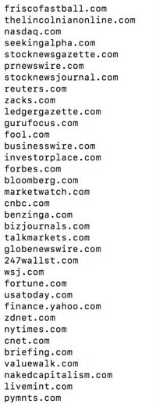
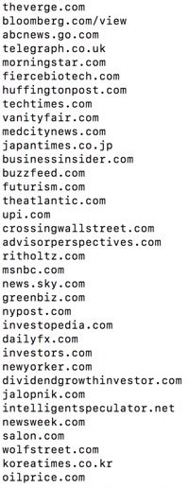
3. 국내〮외 언론사
국내 60여개, 해외 90여개 주요 언론사 뉴스 데이터 수집
# 해외 90여개 /국내 60여개
언론사 뉴스 데이터 수집
# 영문 뉴스,리서치 요약 번역 제공
# Twitter, Facebook, Instargram관련 Buzz량 수집
# 국내 네이버 카페, 블로그 분석
# Web 버전 개발
# App. 베타버전 개발
# 제2회 한경핀테크대상 서비스부문 최우수상 수상

Slide 11
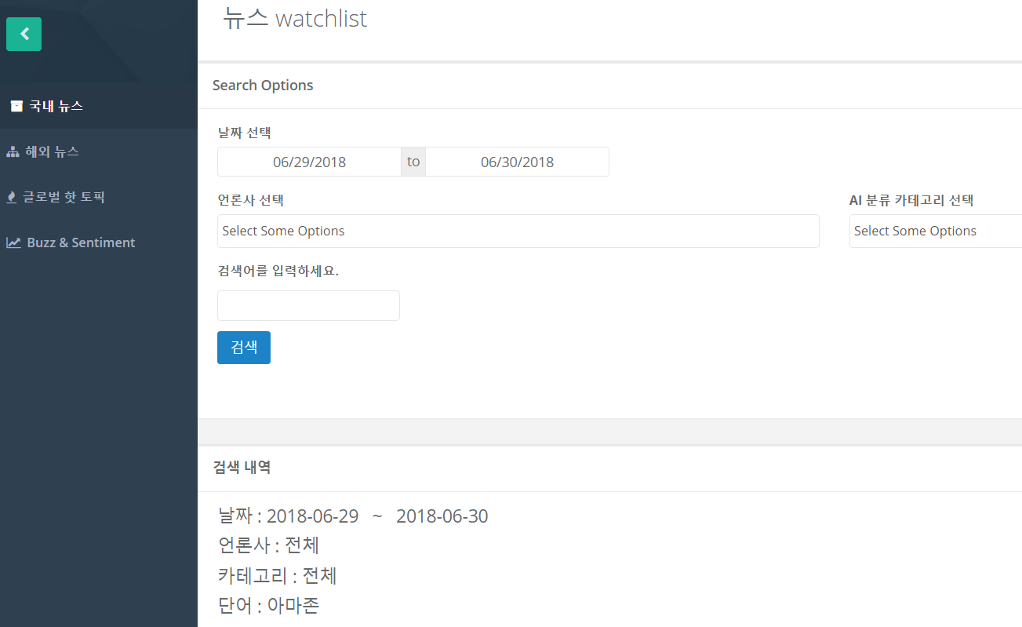
4. 뉴스 Watchlist 화면
국내뉴스, 해외뉴스, 글로벌 핫토픽, Buzz량 감성분석, 뉴스분석 등 메뉴 제공
그림9) SG머신러닝 Lab 뉴스 텍스트 마이닝 플랫폼
국내뉴스 / 해외뉴스 요약분석
글로벌 핫토픽 / Buzz량 감성분석

Slide 12
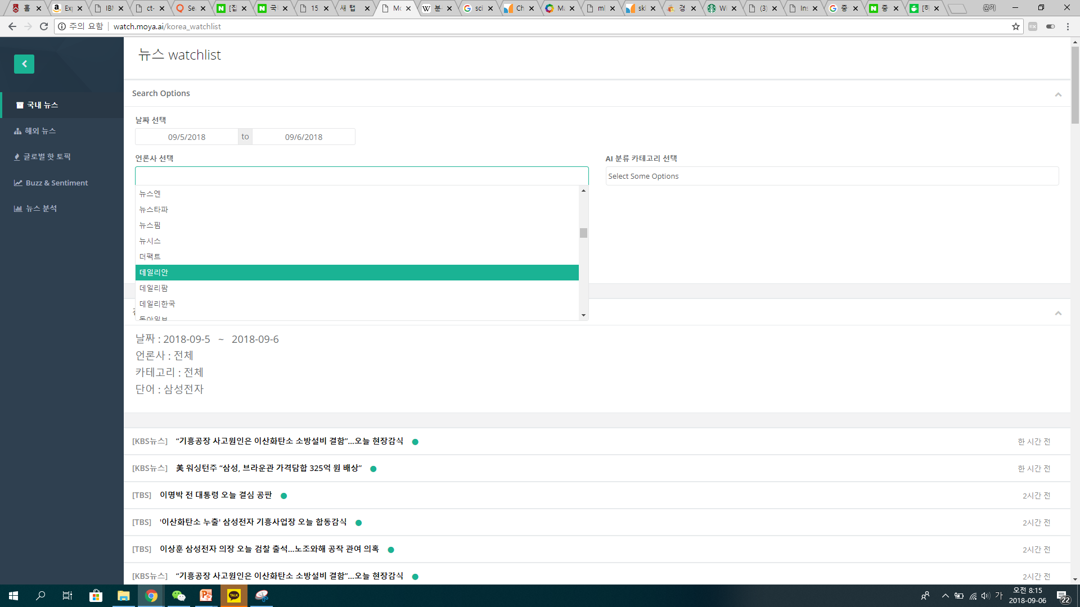
5. 뉴스 검색
언론사 선택

Slide 13
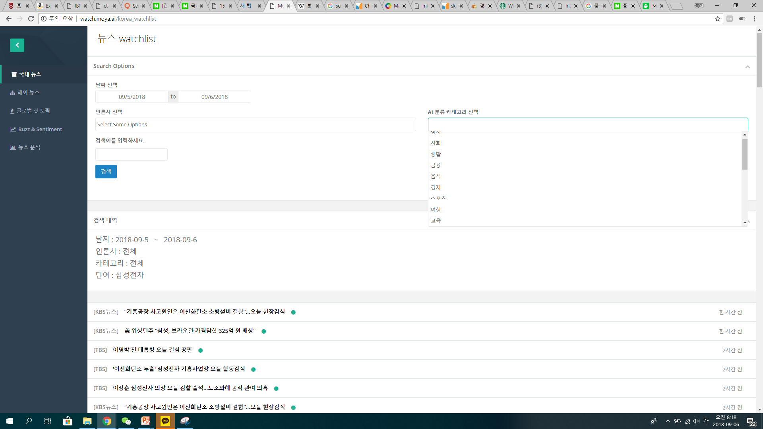
6. 뉴스 검색
AI 분류 카테고리 선택

Slide 14
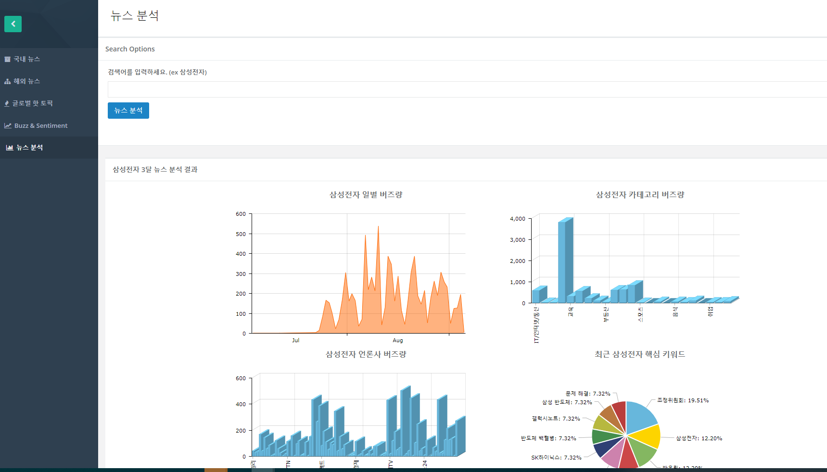
7. 뉴스 분석
Buzz량 분석, 감성분석, 키워드 분석
http://watch.moya.ai/analyze?search=%EC%82%BC%EC%84%B1%EC%A0%84%EC%9E%90

Slide 15
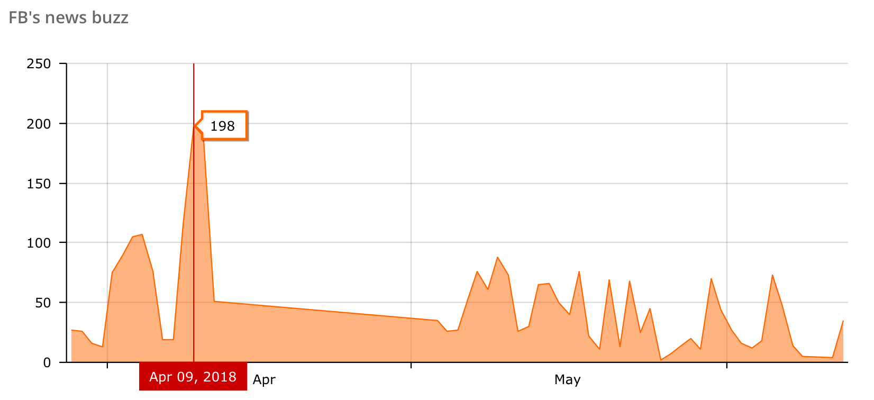
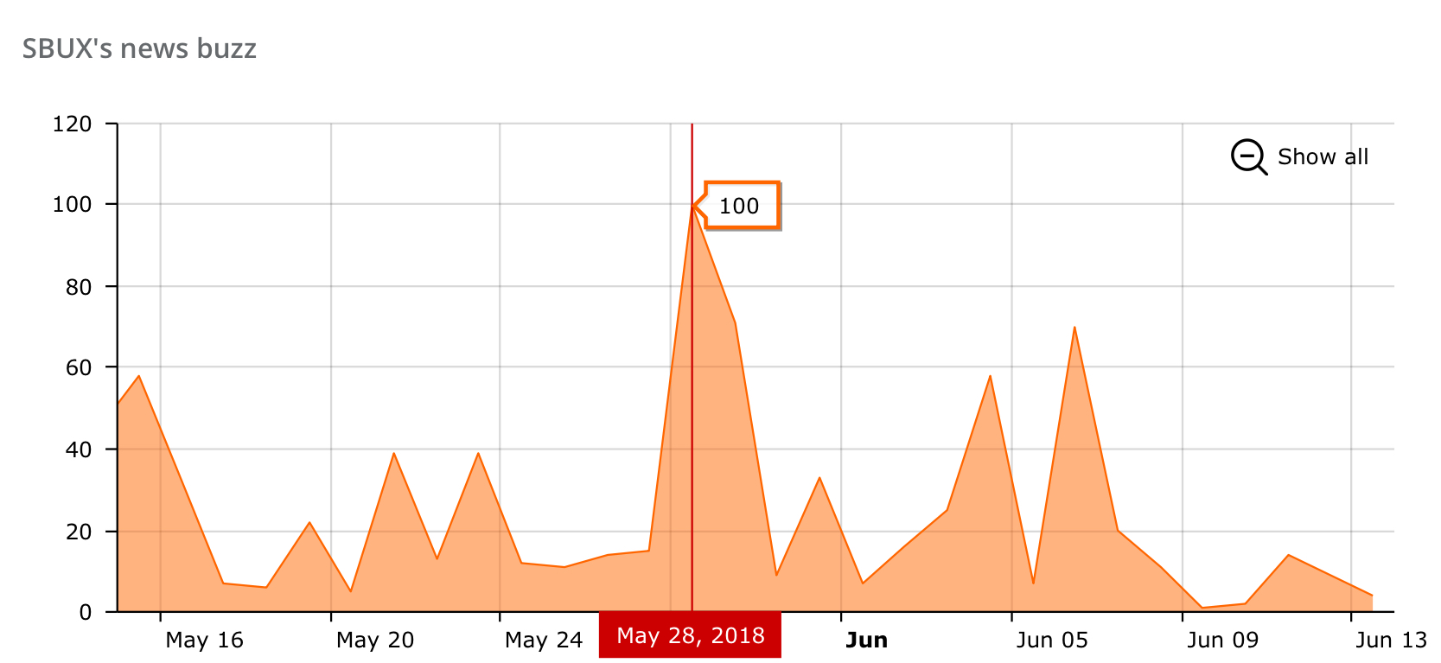
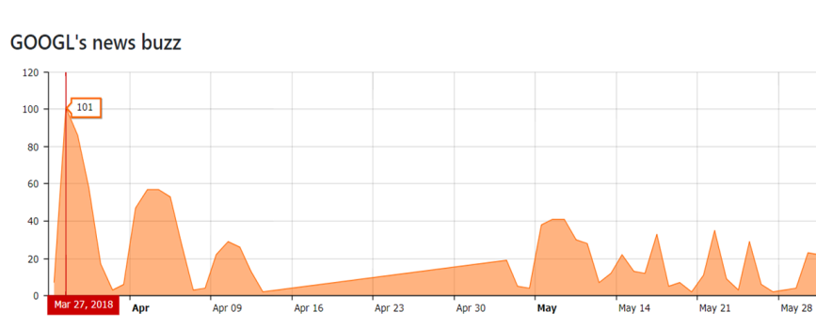
8. 뉴스 분석
일별 Buzz 분석
예 (1) 페이스북
4월 10일 마크 저커버그의 국회 청문회 출석으로 BUZZ 급증
예 (2) 스타벅스
5월 미국 스타벅스 직원의 인종차별로 전 매장 휴무 및 모든 직원 대상 교육 진행
예 (3) 구글
3/27일 구글 블록체인 기술개발관련 Buzz량 급증

Slide 16
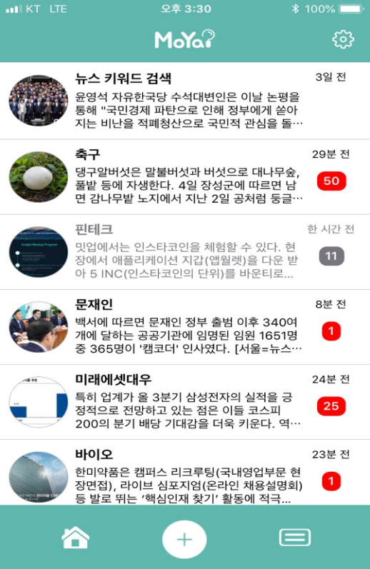
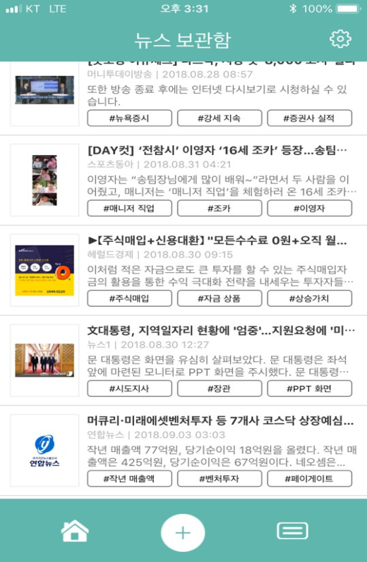
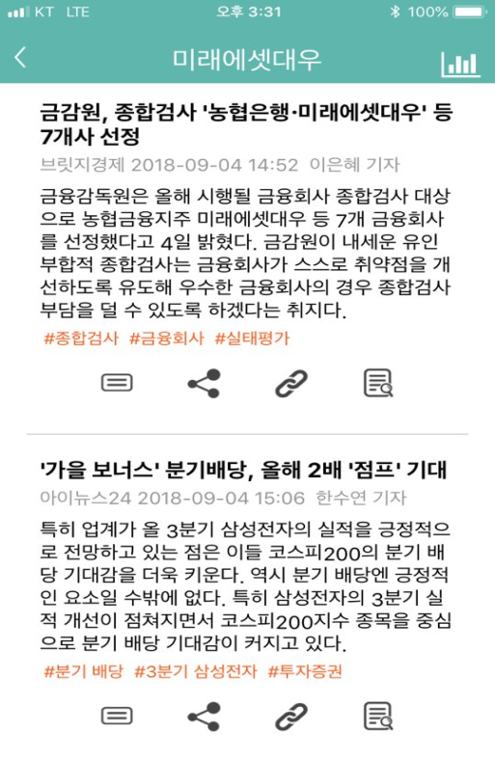
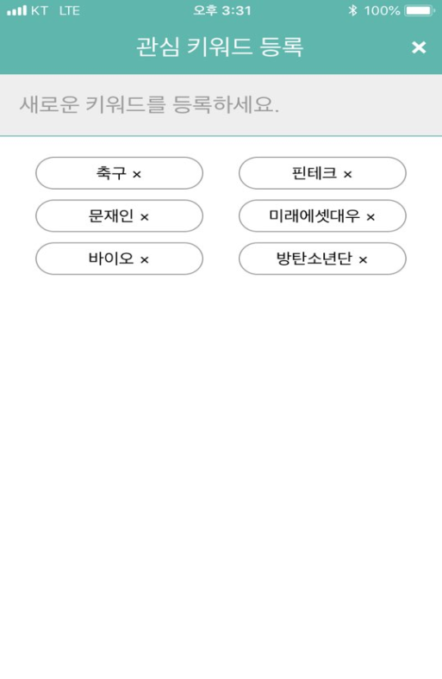
9. App 화면
국내뉴스 화면(예시)
키워드 뉴스 리스트 뉴스 보관함 키워드 요약뉴스 관심키워드 등록

Slide 17
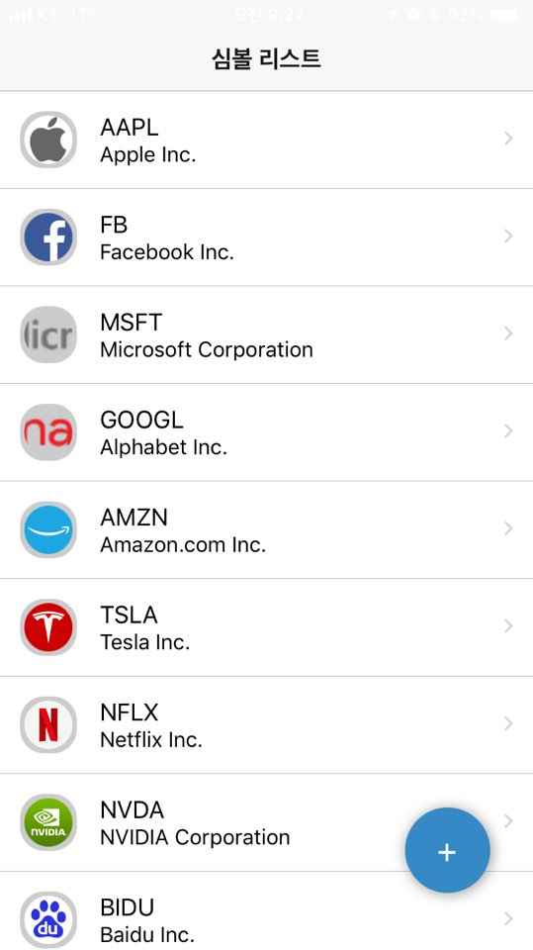
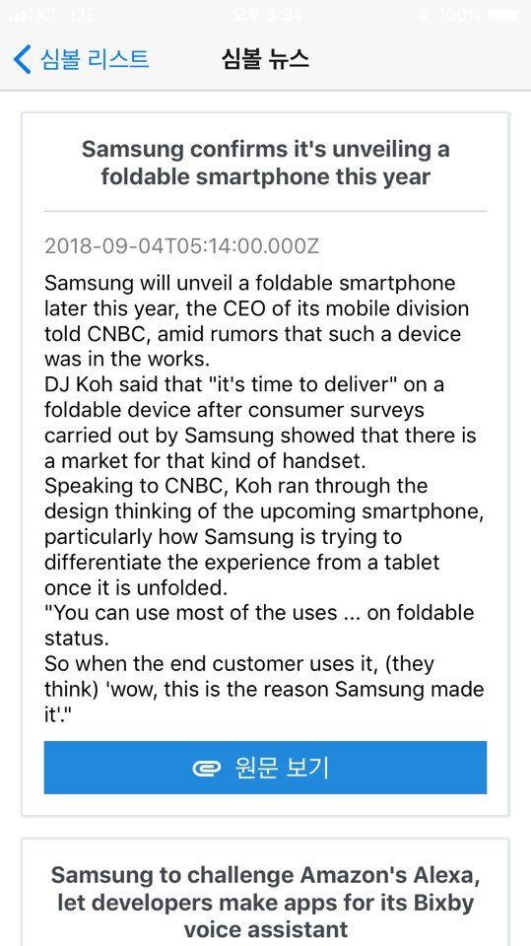
10. App 화면
글로벌 뉴스 화면(예시)
심볼 리스트 심볼 뉴스

Slide 18
Contents
뉴스 빅데이터 사례
AI News Assistant
실습
- Sentiment 시각화

Slide 19
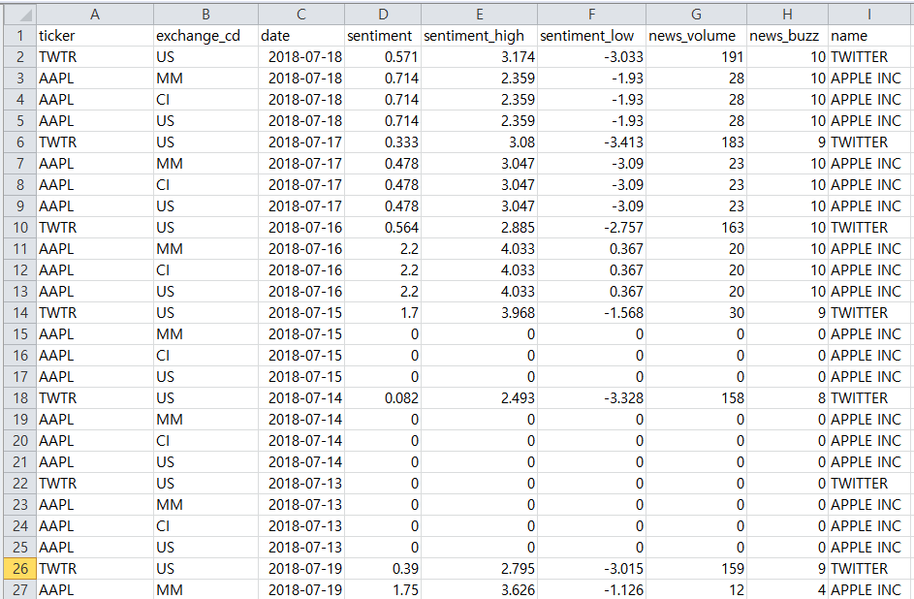
1. Sentiment 데이터
Market Sentiment 시각화 실습

Slide 20


Contact

